Slide 1

Introdução à Matriz Curricular de Inglês (GO-EMLGG402B)
Objetivo: Desenvolver competências comunicativas em inglês, integrando temas do cotidiano, como receitas culinárias.
Abordagem: Uso de gêneros textuais instrucionais, valorizando o imperativo e o present simple para instruções e descrições.

Slide 2

Receitas de comida como Gênero Textual Instrucional
Receitas culinárias são textos instrucionais que ensinam procedimentos.
Estrutura típica: lista de ingredientes e modo de preparo.
Importância: Promove o uso prático da língua, estimula a criatividade e a colaboração.

Slide 3
Easy Banana Pancakes Recipe 🥞
Prep time: 5 mins
Cook time: 10 mins
Servings: 2-3
Ingredients
2 Ripe Bananas (medium size, mashed)
2 Large Eggs
½ cup All-purpose flour (or Oat flour for a healthier version)
½ cup Milk (dairy or plant-based)
1 tsp Baking powder
½ tsp Ground cinnamon (optional)
1 tsp Vanilla extract (optional)
Butter or Oil (for frying)

Slide 4
Easy Banana Pancakes Recipe 🥞
Instructions
Mash the Bananas: In a medium bowl, mash the ripe bananas with a fork until they are smooth (small lumps are fine).
Combine Wet Ingredients: Add the eggs, milk, and vanilla extract (if using) to the mashed bananas. Whisk until well combined.
Add Dry Ingredients: Add the flour, baking powder, and cinnamon. Mix everything together until just combined. Do not overmix.
Heat the Pan: Heat a non-stick skillet or griddle over medium heat and lightly grease with butter or oil.
Cook the Pancakes: Pour about ¼ cup of batter onto the pan for each pancake. Cook until small bubbles form on the surface and the edges look set (about 2-3 minutes).
Flip: Carefully flip with a spatula and cook for another 1-2 minutes until golden brown on the other side.
Serve: Serve hot with maple syrup, fresh banana slices, or nuts.

Slide 5
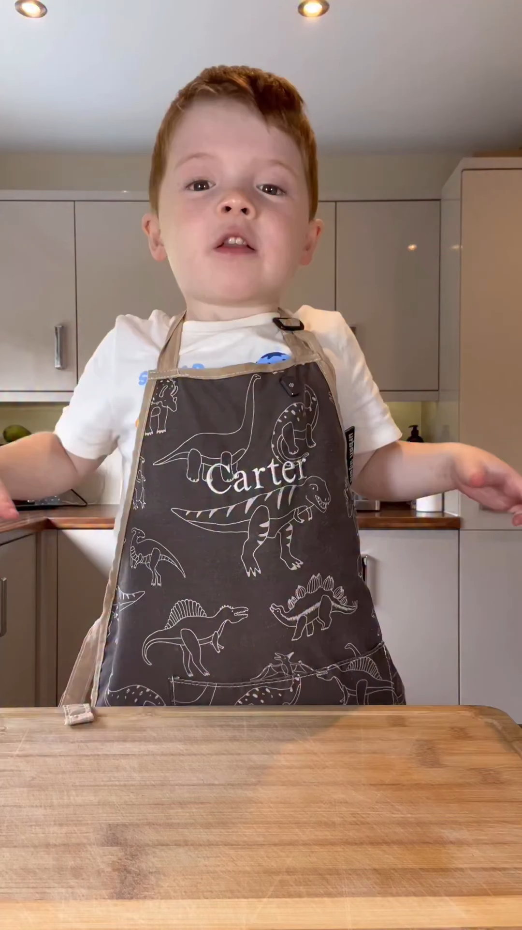
Cooking with Carter
Banana Pancakes with Carter
Today we’re gunna make some banana pancakes.
First we’re gunna get our sauce
ready. Frozen summer fruits... That is a big strawberry!
Look at that whopper, everyone!
Now gunna add two seconds of honey.
One... two...
Put this in the microwave for one minute.
Now we’re gunna make our pancake batter. First we need a banana. Daddy, this is not a banana, this is a telephone! Daddy’s right, it is a banana.
This is how monkeys do it. Just peeling the banana...
Now we’re gunna add an egg in. No shell! Well done!
Now we’re gunna add two big spoonfuls of flour. This is self-raising flour.
Now we’re just gunna add a splash of milk.
That is it! Phew!
Now it’s time to cook our pancakes. When the bubbles start to appear, lots and lots of bubbles, we know to flip it. Look at that yummy pancake!
Now we’re gunna put some berries and blackberries and raspberries and strawberries on top.That is gunna look good. Daddy says "sauce" and Mummy says "sass". That looks done.
Now it’s time to eat some! Mmm, so good!
This is really good. See you next time, bye!

Slide 6
A Diferença de Pronúncia
No vídeo, o Carter aponta que o pai e a mãe pronunciam a palavra de formas distintas:
Daddy says "Sauce" /sɔːs/: O pai usa a pronúncia padrão. O som é um "ó" longo e profundo, comum no sul da Inglaterra e no inglês ensinado em muitos livros didáticos.
Mummy says "Sass" /sæs/: A mãe (provavelmente com um sotaque regional específico) encurta a vogal e a torna mais aberta, soando quase como "sass" (com som de "é" ou "á" aberto).
Sotaque não é erro: Assim como em Goiás dizemos "uai" ou puxamos o "r" de forma diferente de alguém do Rio de Janeiro ou Bahia, os falantes de inglês também têm essas marcas de identidade.
Identidade Familiar: Carter mostra que, mesmo dentro de uma mesma casa, as origens regionais dos pais influenciam a fala.
Preconceito Linguístico: Não existe um inglês "melhor" que o outro, apenas sotaques diferentes que carregam a história de quem fala.

Slide 7
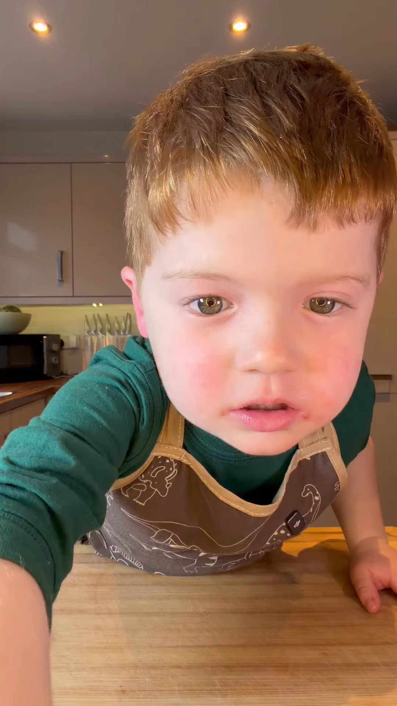
Cooking with Carter
Fajita Friday with Carter
Today is Fajita Friday!
I’m gunna use this kit to make the fajitas.
Ooh, it’s like an advent calendar!
I’ve got a green pepper and a red pepper and a onion. But Daddy’s gunna cut the onion up.
Right, where is my knife? Where are you knife?
There you are, I spot you!
Let’s cut this up.
We’re gunna cut our peppers into strips. There we go.
First we got to put some oil in.
When the oil's hot we’re gunna put the veggies in. That bit of oil... cheeky oil!
Now we’re gunna add the chicken in.
Now it’s time for seasonings. Ooh yeah.
Now it’s time to build our fajita.
So this first fajita is gunna be for Daddy. Lots of lettuce, Daddy? Oh, cheeky!
And then what we gunna add?
Oh, some salsa... cheese.
I need some.
Fold here.
Here you go, Daddy.
Thanks mate, cheers!
Cheers!
That is so good, isn't it Daddy?
That was really quick and easy to make.
See you next time, bye!

Slide 8
Componentes Culturais e Linguísticos
"Fajita Friday" (A Aliteração no Cotidiano)
É um costume em muitos lares anglo-saxões criar nomes para os dias da semana baseados na comida, usando aliteração (mesmo som inicial):
Fajita Friday.
Taco Tuesday.
Pizza Party Priday. Isso ajuda as crianças a se engajarem na rotina da casa

Slide 9
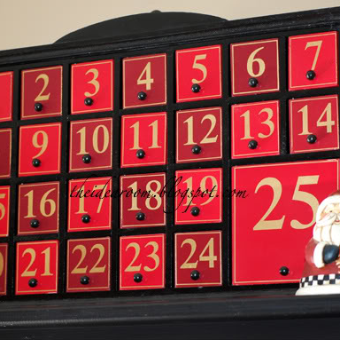
"It’s like an advent calendar!"
Carter faz uma comparação cultural fortíssima. O Advent Calendar (Calendário do Advento) é uma tradição de Natal onde as crianças abrem uma "portinha" por dia em dezembro para ganhar um chocolate ou brinquedo. Como o kit de fajitas tem divisórias, ele imediatamente associa ao prazer de descobrir algo novo.
Esta Foto de Autor Desconhecido está licenciado em CC BY-NC-ND

Slide 10
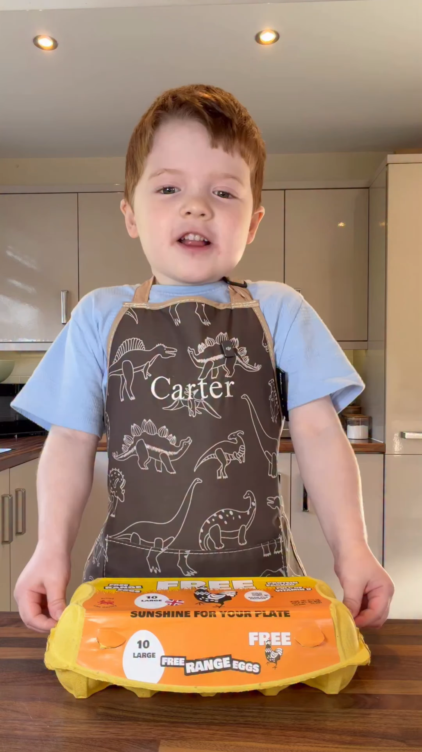
Cooking with Carter
Ham, Egg and Chips with Carter
Today I’m gunna make ham, egg and chips. I’m gunna use these eggs!
What are they called?
F-R-EE... Free! I used my phonics for that.
Do you know what it stands for?
Free range ethical eggs.
I’ve got to try and crack the egg without breaking the yolk.
Look, that's the best!
I did it! But there’s some shell in there.
That’s okay, did the yolk break?
Uh, no.
Well done!
I’m just gunna pour it gently in the middle.
Look at that, perfect!
Daddy, eggs are really healthy, aren’t they? Yeah, they are really good for you.
I’m gunna have two pieces of ham on my plate. There is one... there we go.
Yep, Mummy can have some because some of them are really crispy.
Mmm, that looks yum!
It smells really good.
Let’s give this egg a try.
Mmm! That is really good.
Good, I want another one!
Daddy, you try one.
See you next time, bye!

Slide 11
A Fonética de F-R-EE
Quando o Carter diz "I used my phonics for that", ele está se referindo ao som individual de cada letra e à combinação deles:
F (/f/): Um som fricativo labiodental surdo. Na alfabetização inglesa, as crianças aprendem o som "fff" antes do nome da letra "ef".
R (/r/): Um som aproximante alveolar. Diferente do nosso "r" de "rato" (que vem da garganta), o "r" dele é o retroflexo, onde a língua curva para trás sem tocar o céu da boca.
EE (/iː/): Este é o ponto chave. No sistema britânico, isso é chamado de digraph (dígrafo). Duas letras que se unem para formar um único som de vogal longa. É o som de "i" esticado, como em "free", "tree" ou "bee".
Ao juntar /f/ + /r/ + /iː/, ele faz o que os professores lá chamam de blending (fusão), resultando na palavra "Free".

Slide 12
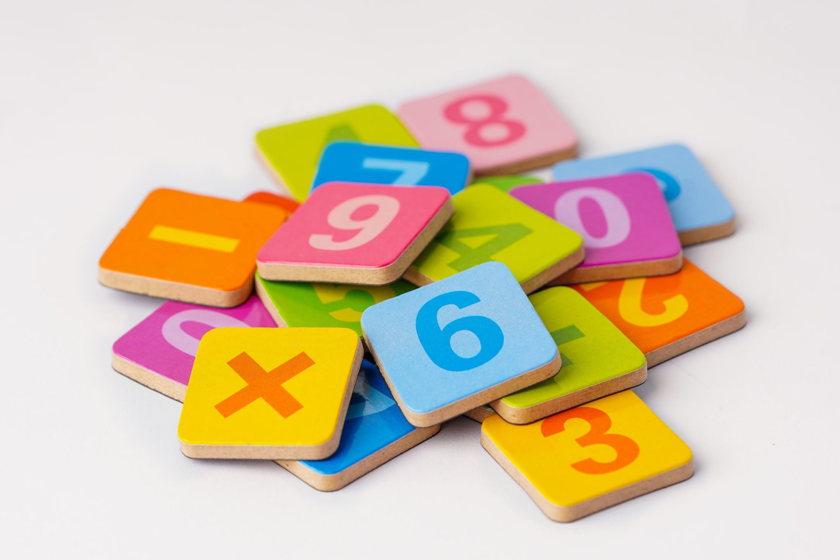
2. Como ocorre a alfabetização no UK: O Método Phonics
Diferente do Brasil, onde muitas vezes usamos o método silábico (ba-be-bi-bo-bu), a Inglaterra utiliza obrigatoriamente o Systematic Synthetic Phonics (SSP).
As Fases do Aprendizado
A alfabetização começa cedo, no Reception (cerca de 4-5 anos), e é dividida em níveis:
Grapheme-Phoneme Correspondences (GPCs): Primeiro, a criança aprende que a letra escrita (grafema) corresponde a um som (fonema). Eles não começam pelo alfabeto de A a Z, mas por grupos de sons úteis como S, A, T, P, I, N, que permitem formar palavras rapidamente (ex: sat, pin, tap).
Blending: É a habilidade de juntar os sons. A criança lê /k/ /a/ /t/ e "funde" os sons para dizer cat.
Segmenting: O inverso. Para escrever dog, a criança aprende a quebrar a palavra em /d/ /o/ /g/.
Tricky Words: São palavras que não seguem a fonética lógica (como "the", "said" ou "was"). Essas eles aprendem a reconhecer de memória ("pelo olhar").

Slide 13
3. Por que o little Carter soa tão confiante?
O governo britânico aplica o Phonics Screening Check no Year 1 (6 anos de idade). É um teste onde a criança lê 40 palavras (algumas reais e outras inventadas, chamadas de "alien words") apenas para provar que ela sabe decodificar os sons, e não apenas adivinhar a palavra pelo contexto.
Quando o Carter aponta para a caixa de ovos e soletra, ele está orgulhoso porque dominou o digraph "EE", que geralmente é ensinado na Fase 3 do programa de Phonics.

Slide 14

Well Done!
See you later

